Slide 1

프로필 사진 / 이미지
메인 메뉴
덱 에디터
스토리 모드 (일러스트)
싱글 모드 (일러스트)
덱 선택 (드롭 다운)
멀티 플레이 (일러스트)
덱에 편성되어 있는 동아리 아이콘 표시 (0~3개)
코드로 방 매치

Slide 2
프로필 사진 / 이미지
메인 메뉴
덱 에디터
스토리 모드 (일러스트)
싱글 모드 (일러스트)
뒤로 가기 (버튼)
랜덤 코드 생성 (버튼)
코드 입력 (입력창)
덱 선택 (드롭 다운)
멀티 플레이 (일러스트)
덱에 편성되어 있는 동아리 아이콘 표시 (0~3개)
참가 (버튼)
코드로 방 매치

Slide 3
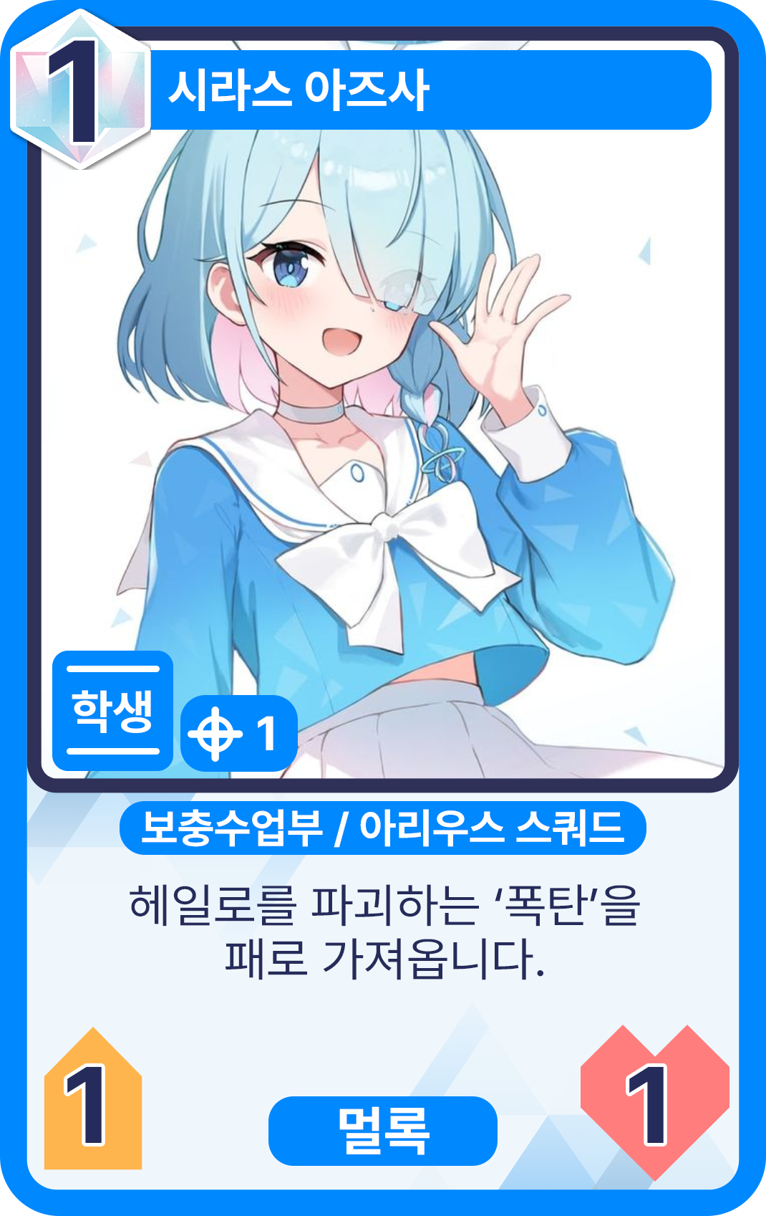

프로필 사진 / 이미지
메인 메뉴
덱 에디터
카드 검색 (입력 창)
덱 리스트
덱 1
삭제
학교 / 동아리 (드롭다운)
학교
덱 2
삭제
동아리
카드 종류 (체크 박스)
학생
비학생
건물
이벤트
0
1
2
3
4
5
6
7
8
9
10+
덱 추가하기 (버튼)
마나 선택해서 선택한 마나들만 카드 표시

Slide 4
프로필 사진 / 이미지
메인 메뉴
덱 에디터
카드 검색
덱 이름
학교 / 동아리 (드롭다운)
학교
카드 1
매수
카드 2
매수
동아리
카드 3
매수
카드 종류 (체크 박스)
학생
비학생
건물
이벤트
3/20
0
1
2
3
4
5
6
7
8
9
10+

Slide 5
프로필 사진 / 이미지
메인 메뉴
덱 에디터
카드 검색
덱 리스트
학교 / 동아리 (드롭다운)
학교
키워드 설명
동아리
카드에 따라
카드 종류 (체크 박스)
학생
없을 수도 있음
비학생
건물
이벤트
뒤로 가기
0
1
2
3
4
5
6
7
8
9
10+

Slide 6
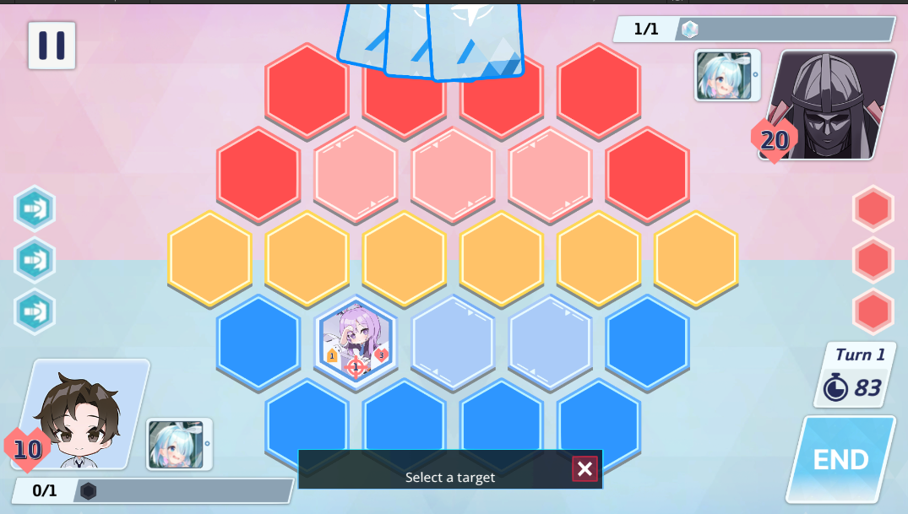
참고 사항
(설명…………………………………….)
(설명…………………………………….)
(설명…………………………………….)

